Slide 1
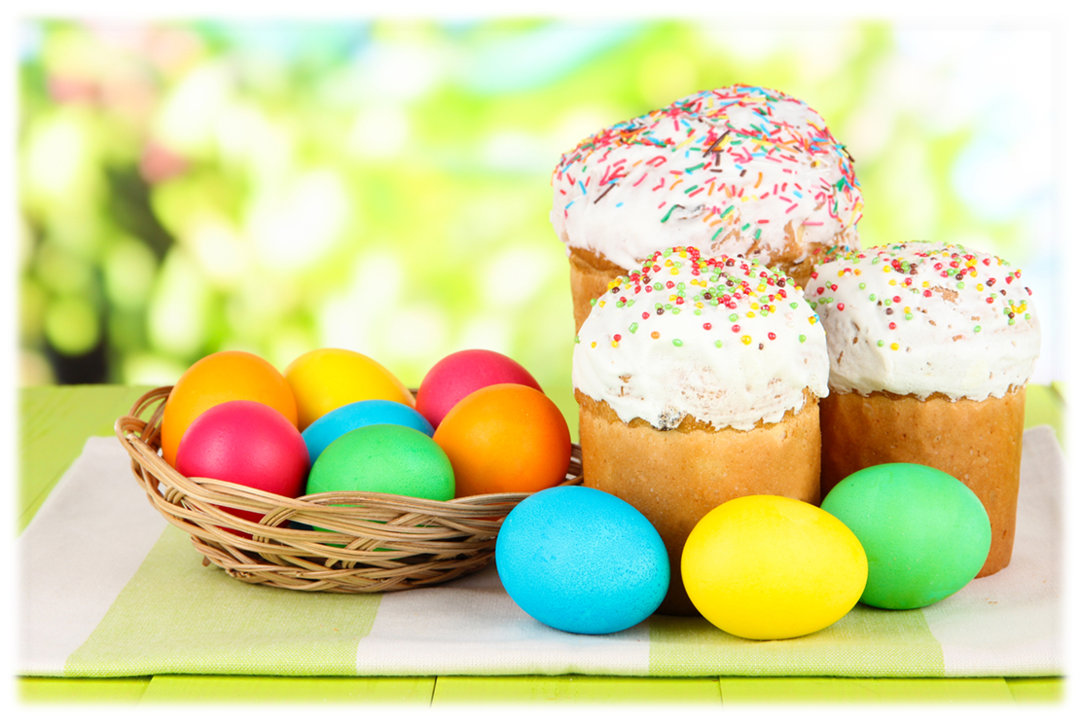
Пасхальные радости

Slide 2
Пасхальные угощения

Slide 3
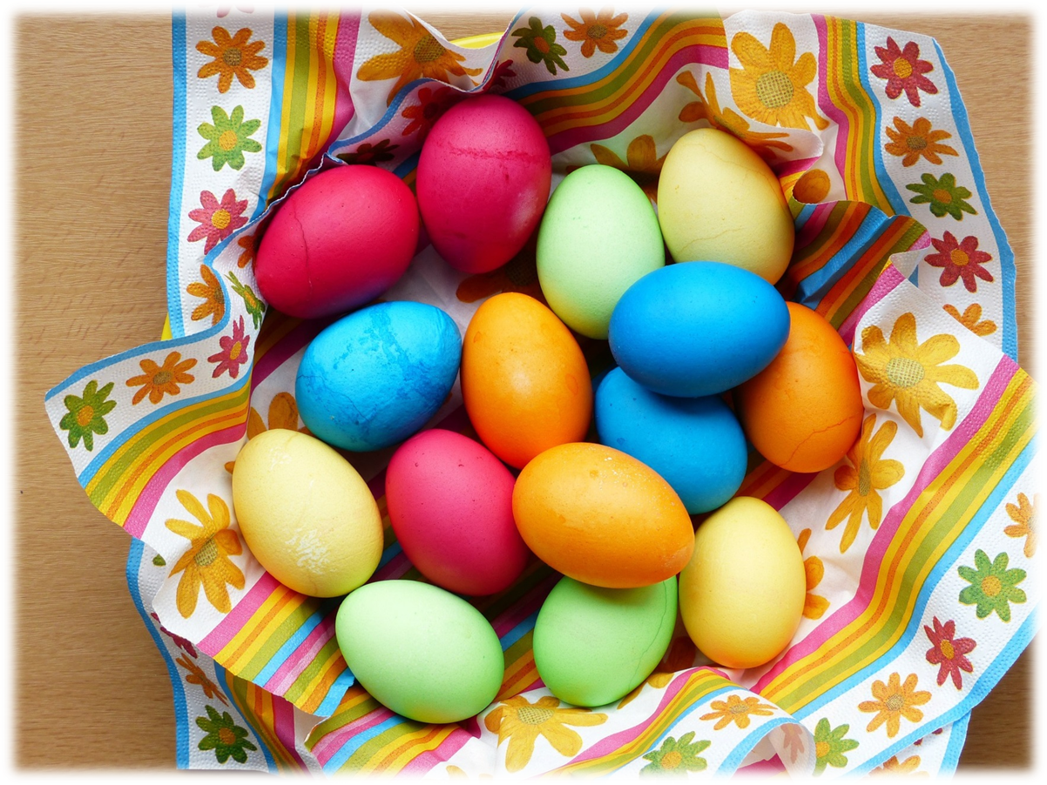
Яйца-крашенки

Slide 4
Яйца-крапанки

Slide 5
Яйца-писанки

Slide 6
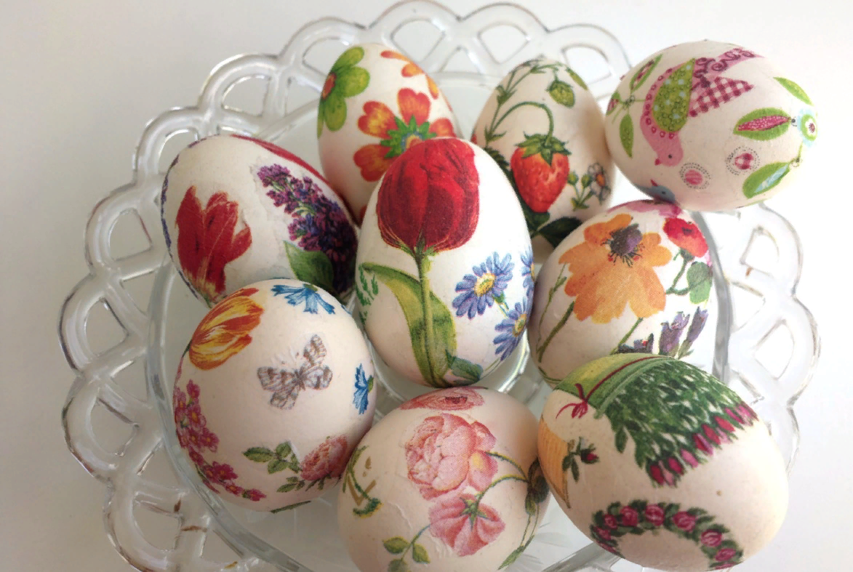
Яйцо декупаж

Slide 7
Спасибо за внимание!

